Slide 1



人工智能
Harbin Engineering University
刘海波 沈晶

Slide 2

Review
什么是推理？
Reasoning

Slide 3
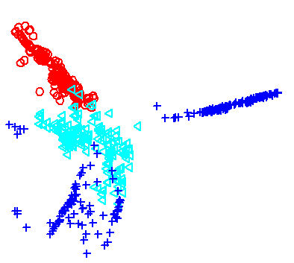
13 Uncertain Reasoning

Slide 4

学习要求
能解释不确定性推理的基本概念
能利用概率推理方法求解问题
能利用模糊推理方法求解问题

Slide 5
不确定性推理中的基本概念
推理：从已知事实（证据）出发，通过运用相关知识逐步推出结论或者证明某个假设成立或不成立的思维过程。
不确定性推理：从不确定性的初始证据出发，通过运用不确定性的知识，最终推出具有一定程度的不确定性但却是合理或者近乎合理的结论的思维过程。

Slide 6

概率推理方法
经典概率方法
逆概率方法

Slide 7
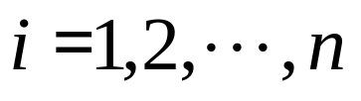

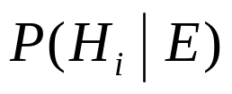

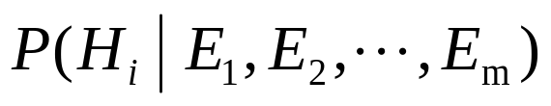

经典概率方法
产生式规则：
E ：前提条件， ：结论
：在证据E出现的条件下，结论 成立的确定性程度。
IF E THEN H_{i}
复合条件：
：在证据 出现时结论的确定程度。
E=E_{i} AND E₂ AND … AND E_{m}

Slide 8
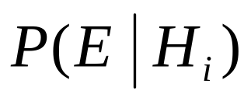


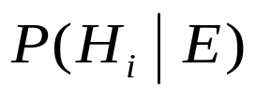
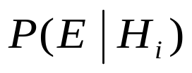
逆概率方法
1. 逆概率方法的基本思想：
Bayes定理：
逆概率 原概率
例如：
：咳嗽， ：支气管炎，
条件概率 ：统计咳嗽的人中有多少是患支气管炎的。
逆概率 ：统计患支气管炎的人中有多少人是咳嗽的。

Slide 9
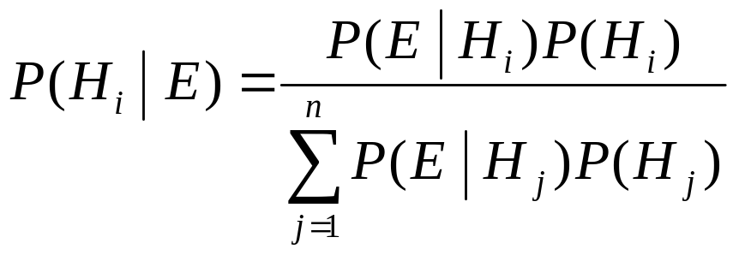
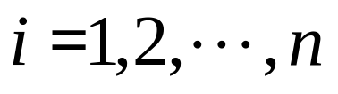


逆概率方法
2. 单个证据的情况
产生式规则：
Bayes公式：
IF E THEN H_{i}
结论 的先验概率
结论 成立时前提条件
所对应的证据出现的条件概率

Slide 10


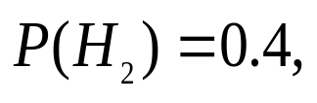
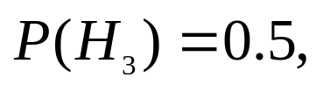
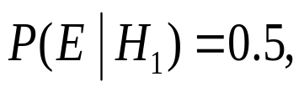
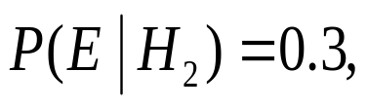
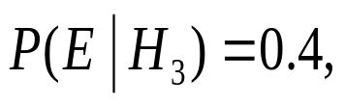
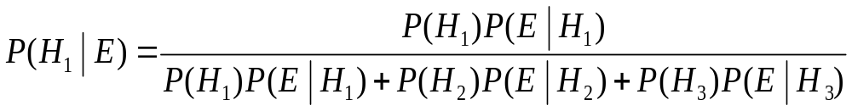
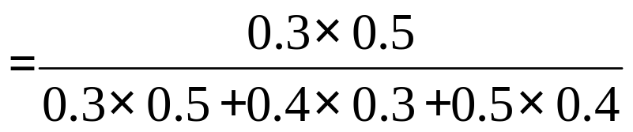

逆概率方法
例 ：结论， ：证据。
已知：
求：
P(H₁∣E)， P(H₂∣E)， P(H₃∣E) ？
解：
同理可得：
P(H₂ ∣ E)=0.26， P(H₃∣E)=0.43

Slide 11
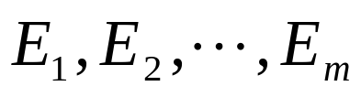


逆概率方法
3. 多个证据的情况
多个证据 ，多个结论 ，且每个证据都以一定程度支持结论。
扩充后的公式：
P
(
E
︳
H
)
P
(
E
︳
H
)
P
(
E
︳
H
)
P
L
(
H
)
P
=
1
i
2
i
m
i
i
(
H
︳
E
E
E
)
L
i
1
2
m
n
∑
P
(
E
︳
H
)
P
(
E
︳
H
)
P
(
E
︳
H
)
P
L
(
H
)
1
j
2
j
m
j
j
=
j
1

Slide 12
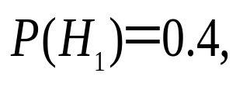

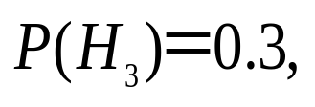
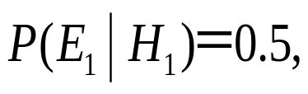
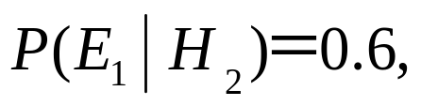
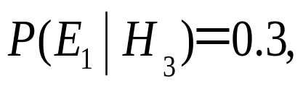
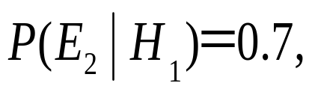
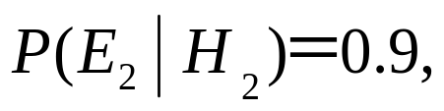
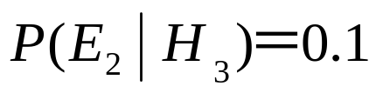
逆概率方法
例 已知：
。
求：
P(H₁∣E₁E₂)， P(H₁∣E₁E₂)，P(H₁∣E₁E₂) ？

Slide 13
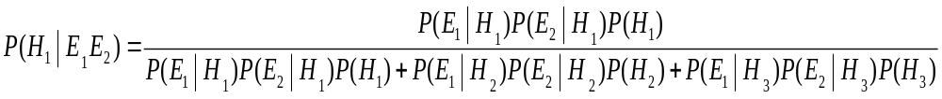
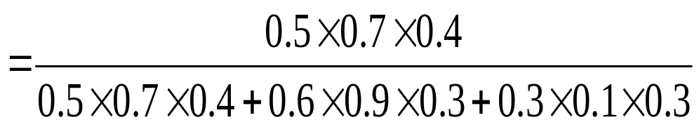

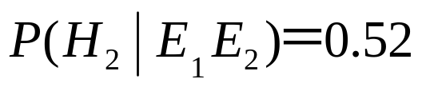
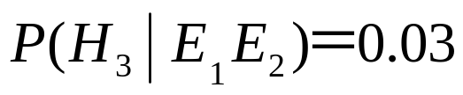
逆概率方法
解：
同理可得：

Slide 14
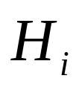
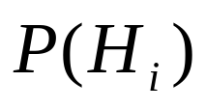
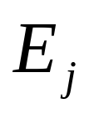
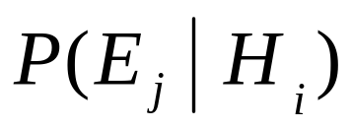
逆概率方法
4. 逆概率方法的优缺点
优点: 较强的理论背景和良好的数学特征，当证据及结论都彼此独立时计算的复杂度比较低。
缺点: 要求给出结论 的先验概率 及证据
的条件概率 。

Slide 15

模糊推理方法
模糊逻辑的提出与发展
模糊集合
模糊集合的运算
模糊关系与模糊关系的合成
模糊推理
模糊决策

Slide 16
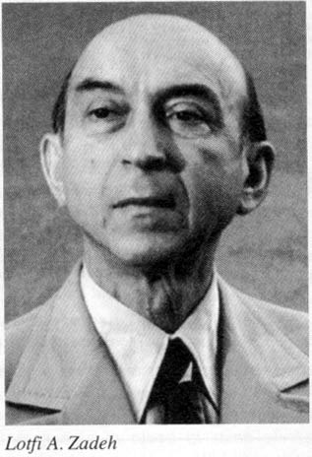
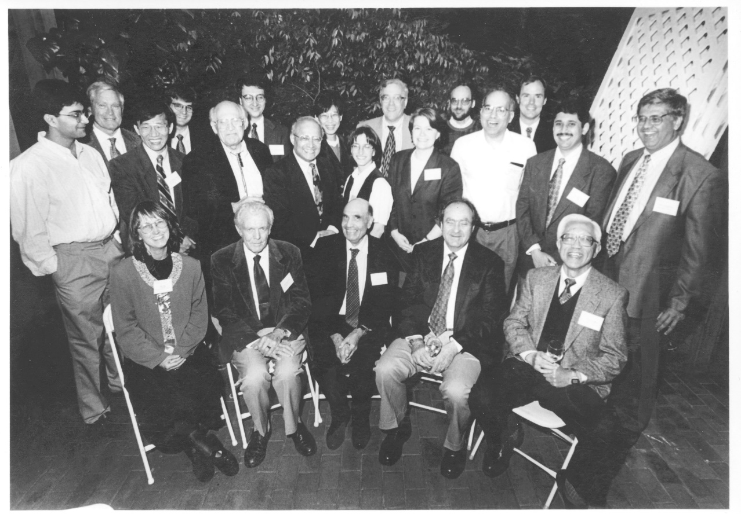
模糊逻辑的提出与发展
1965年，美国L. A. Zadeh发表了“fuzzy set”的论文，首先提出了模糊理论。

Slide 17
模糊逻辑的提出与发展
从1965年到20世纪80年代，在美国、欧洲、中国和日本，只有少数科学家研究模糊理论。
1974年，英国Mamdani首次将模糊理论应用于热电厂的蒸汽机控制。
1976年，Mamdani又将模糊理论应用于水泥旋转炉的控制。

Slide 18
模糊逻辑的提出与发展
1983年日本Fuji Electric公司实现了饮水处理装置的模糊控制。
1987年日本Hitachi公司研制出地铁的模糊控制系统。
1987年－1990年在日本申报的模糊产品专利就达319种。
目前，各种模糊产品充满日本、西欧和美国市场，如模糊洗衣机、模糊吸尘器、模糊电冰箱和模糊摄像机等。

Slide 19
模糊集合
1. 模糊集合的定义
论域：所讨论的全体对象，用 U 等表示。
元素：论域中的每个对象，常用a,b,c,x,y,z表示。
集合：论域中具有某种相同属性的确定的、可以彼此区别的元素的全体，常用A，B等表示。
元素a和集合A的关系：a属于A或a不属于A，即只有两个真值“真”和“假”。
模糊逻辑给集合中每一个元素赋予一个介于0和1之间的实数，描述其属于一个集合的强度，该实数称为元素属于一个集合的隶属度。集合中所有元素的隶属度全体构成集合的隶属函数。

Slide 20
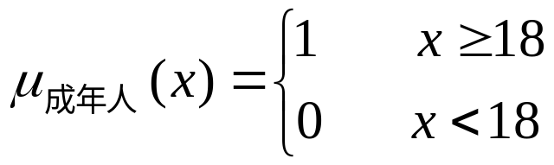
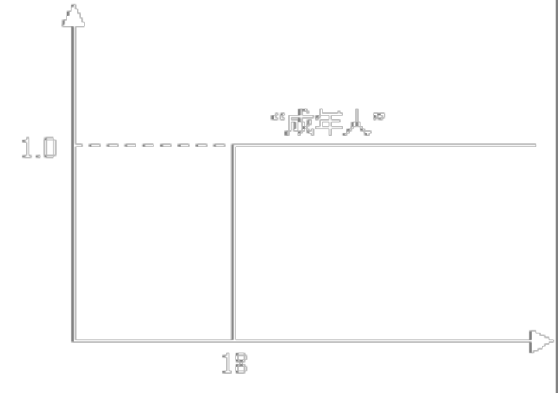
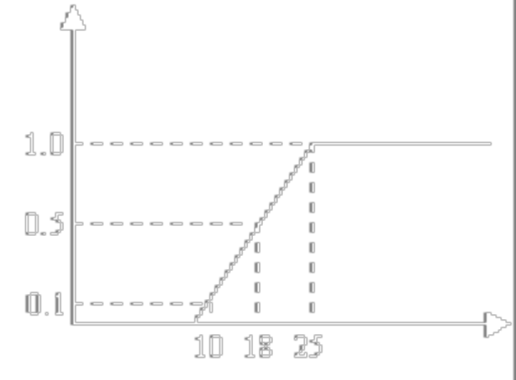
模糊集合
1. 模糊集合的定义
例，“成年人”集合：
0
0
“成年人” 特征函数图
“成年人” 隶属度函数图

Slide 21
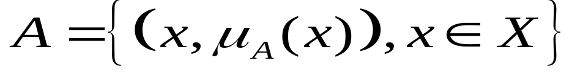
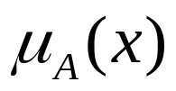
模糊集合
2．模糊集合的表示方法
当论域中元素数目有限时，模糊集合A的数学描述为
：元素 x属于模糊集A的隶属度X， X是元素x的论域。

Slide 22
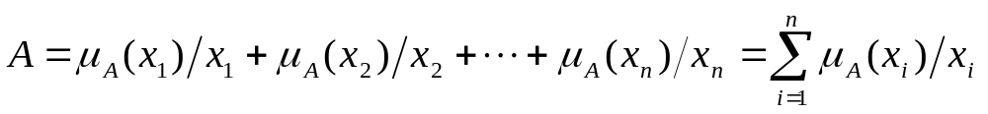
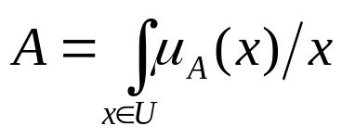
模糊集合
2．模糊集合的表示方法
（1）Zadeh表示法
（1）论域是离散且元素数目有限:
或
（2）论域是连续的，或者元素数目无限：

Slide 23
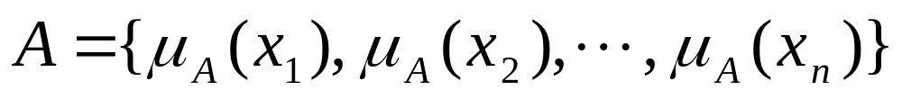
模糊集合
2．模糊集合的表示方法
（2）序偶表示法
（3）向量表示法

Slide 24
模糊集合
3. 隶属函数
常见的隶属函数有正态分布、三角分布、梯形分布等。
隶属函数确定方法：
（1）模糊统计法
（2）专家经验法
（3）二元对比排序法
（4）基本概念扩充法

Slide 25

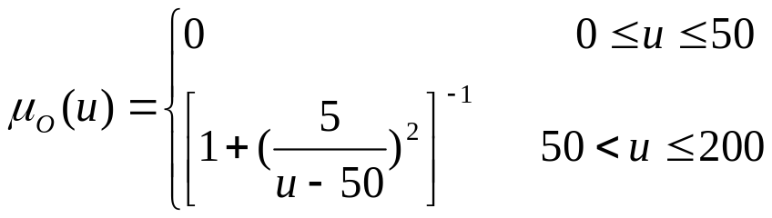
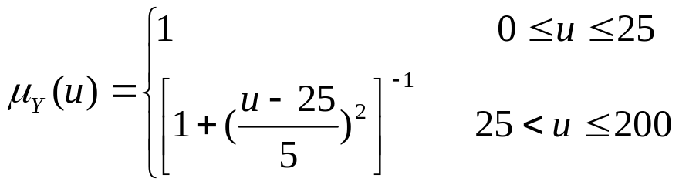
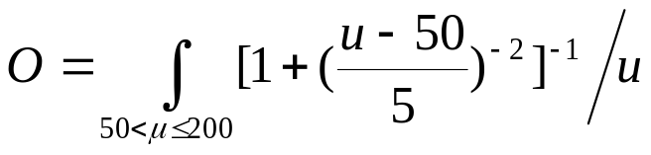
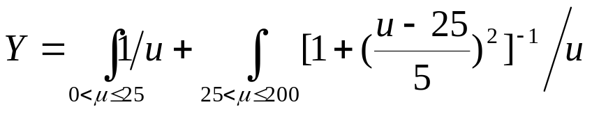
模糊集合
3．隶属函数
例：以年龄作论域，取 ，扎德给出了“年老”O 与“年青”Y 两个模糊集合的隶属函数为
采用Zadeh表示法:

Slide 26
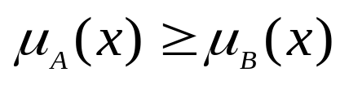




模糊集合的运算
（1）模糊集合的包含关系
若 ，则
（2）模糊集合的相等关系
若 ，则
（3）模糊集合的交并补运算
① 交运算(intersection)

Slide 27

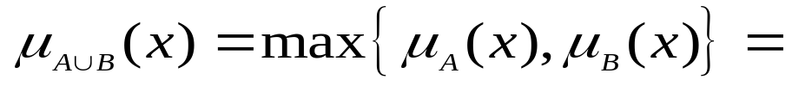
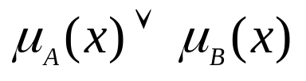





模糊集合的运算
② 并运算(union)
③ 补运算(complement) 或者
例 设论域 ，A及B是论域上的两个模糊集合，已知：
求
A
B
A
∩
B
A
∪
B
、
、
、

Slide 28

模糊集合的运算
解：

Slide 29

模糊集合的运算
（4）模糊集合的代数运算
① 代数积：
② 代数和：
③ 有界和：
④ 有界积：

Slide 30




模糊集合的运算
例 设论域 ，A 及 B 是论域上的两个模糊集合，已知 ：
解：

Slide 31


模糊关系与模糊关系的合成
1．模糊关系
普通关系:两个集合中的元素之间是否有关联，
模糊关系:两个模糊集合中的元素之间关联程度的多少。
例 某地区人的身高论域X={140,150,160,170,180}（单位：cm），体重论域 Y={40,50,60,70,80}。
身高与体重的模糊关系表
从X到Y的一个模糊关系R，用模糊矩阵表示：

Slide 32



模糊关系与模糊关系的合成
1．模糊关系
模糊关系的定义 ：
A、B：模糊集合，模糊关系用叉积(cartesian product)表示：
叉积常用最小算子运算：
A、B：离散模糊集，其隶属函数分别为：
则其叉积运算：

Slide 33

模糊关系与模糊关系的合成
1. 模糊关系
例 已知输入的模糊集合A和输出的模糊集合B：
求A到B的模糊关系R。
解：
⎡
1
.
0
⎤
⎢
⎥
⎢
0
.
8
⎥
R
=
A
×
B
=
μ
T
o
μ
=
⎢
0
.
5
⎥
o
A
B
⎢
⎥
⎢
0
.
2
⎥
⎢
0
.
0
⎥
⎣
⎦

Slide 34


模糊关系与模糊关系的合成
1. 模糊关系

Slide 35






模糊关系与模糊关系的合成
2. 模糊关系的合成
设 Q：U到V的模糊关系，R：V到W的模糊关系，
则Q与R的合成 为U到W的一个模糊关系，其隶属函数：
设
则

Slide 36


模糊关系与模糊关系的合成
2.模糊关系的合成
例 设模糊集合

Slide 37

模糊关系与模糊关系的合成
2. 模糊关系的合成
解：

Slide 38
模糊推理
1. 模糊知识表示
人类思维判断的基本形式：
如果 （条件） → 则 （结论）
例如：如果 压力较高且温度在慢慢上升 则 阀门略开
模糊规则：从条件论域到结论论域的模糊关系矩阵 R。通过条件模糊向量与模糊关系 R 的合成进行模糊推理，得到结论的模糊向量，然后采用“清晰化”方法将模糊结论转换为精确量。

Slide 39






模糊推理
2. 对 IF A THEN B 类型的模糊规则的推理
若已知输入为 A，则输出为 B ；若现在已知输入为 ，则输出 用合成规则求取
其中模糊关系R:
控制规则库的N 条规则有N 个模糊关系：
对于整个系统的全部控制规则所对应的模糊关系R：

Slide 40

模糊推理
2. 对 IF A THEN B 类型的模糊规则的推理
例 已知输入的模糊集合A和输出的模糊集合B：
前面已经求得模糊关系为：

Slide 41

模糊推理
2. 对 IF A THEN B 类型的模糊规则的推理
当输入：
则：

Slide 42


模糊推理
3. 对 IF x is A and … and y is B THEN z is C 类型的模糊规则的推理
MIMO系统，专家知识的一般形式：

Slide 43



模糊推理
3. 对 IF x is A and … and y is B THEN z is C 类型的模糊规则的推理
两个输入一个输出的模糊系统：
输入：
输出：

Slide 44





模糊推理
3. 对 IF x is A and … and y is B THEN z is C 类型的模糊规则的推理
模糊控制规则 “ ”
其模糊蕴含关系 ：
条模糊控制规则的总的模糊蕴含关系：
推理的结论：

Slide 45


模糊推理
3. 对 IF x is A and … and y is B THEN z is C 类型的模糊规则的推理
例 已知双输入单输出的模糊系统的输入量为 x和 y，输出量为 z，其输入输出关系如模糊规则描述：
现已知 x is and y is ，求输出量 z 。

Slide 46








模糊推理
3. 对 IF x is A and … and y is B THEN z is C 类型的模糊规则的推理
上例（续）已知 :

Slide 47



模糊推理
解：（1）求每条规则的蕴含关系

Slide 48

模糊推理
同样求得:

Slide 49

模糊推理
（2）求总的模糊蕴含关系 R

Slide 50

模糊推理
（3）计算输入量的模糊集合

Slide 51




模糊推理
输出量的模糊集合:

Slide 52

模糊决策
“模糊决策”(“模糊判决”、“解模糊”或“清晰化”）：由模糊推理得到的结论或者操作是一个模糊向量，转化为确定值的过程。
1. 最大隶属度法
例如，得到模糊向量：
取结论：
例如，得到模糊向量：
取结论： U＝5。

Slide 53


模糊决策
2. 加权平均判决法
例如
则

Slide 54



模糊决策
3. 中位数法
例如

Slide 55


模糊决策
3. 中位数法
例如
用线性插值处理，即
所以

Slide 56
模糊推理的应用
例 设有模糊控制规则：
“如果温度低，则将风门开大”。设温度和风门开度的论域为{1，2，3，4，5}。
“温度低”和“风门大”的模糊量：
“温度低”=1/1+0.6/2+0.3/3+0.0/4+0/5
“风门大” =0/1+0.0/2+0.3/3+0.6/4+1/5
已知事实“温度较低”，可以表示为
“温度较低”=0.8/1+1/2+0.6/3+0.3/4+0/5
试用模糊推理确定风门开度。

Slide 57


模糊推理的应用
解：（1）确定模糊关系 R

Slide 58
模糊推理的应用
解：
（2）模糊推理
⎡
0
.
8
⎤
T
⎡
0
.
0
0
.
0
0
.
3
0
.
6
1
.
0
⎤
⎢
⎥
⎢
⎥
⎢
1
.
0
⎥
⎢
0
.
0
0
.
0
0
.
3
0
.
6
0
.
6
⎥
B
′
=
A
′
o
R
=
⎢
0
.
6
⎥
o
⎢
0
.
0
0
.
0
0
.
3
0
.
3
0
.
3
⎥
⎢
⎥
⎢
⎥
⎢
0
.
3
⎥
⎢
0
.
0
0
.
0
0
.
0
0
.
0
0
.
0
⎥
⎢
0
.
0
⎥
⎢
0
.
0
0
.
0
0
.
0
0
.
0
0
.
0
⎥
⎣
⎦
⎣
⎦
=(0.0，0.0，0.3，0.6，0.8)
（3）模糊决策
用最大隶属度法进行决策得风门开度为5。
用加权平均判决法和中位数法进行决策得风门开度为4。

Slide 59

Questions
既随机又模糊的问题如何推理？

